Slide 1

C.I.C.E. ESCUELA PROFESIONAL DE NUEVAS TECNOLOGÍAS.
MASTER ESPECIALIZADO EN PROGRAMACION EN JAVA JEE OFICIAL DE ORACLE MJO (POV T-612/E-19)
MEMORIA DEL TRABAJO DE FIN DE MASTER.
”Oracle 12C. Creacion database libprod.”
Author: Tsyupryk Roman
Phone number: +34674589690
Email: tsyupryk.roman@gmail.com
Derigido por:
Jose Alvarez Gomez

Slide 2

Instrumentos necesarions para realizar esta tarea son:
1. Amazon Web Services (AWS) https://aws.amazon.com
2. Oracle 12c Server
https://www.oracle.com/database/technologies/oracle12c-linux-12201-downloads.html

Slide 3
Description de database “libprod”.
Esta basedatos esta dedicada para production.
Va existir otra basedatos “libtest” esta basedatos es semilar a basedatos “libprod”.
La diferencia entre basedatos “libprod” y “libtest” es solo en la logica de negocio, “libprod” es para production y “libtest” es para testear app.
Esta basedatos va contener dos tablespaces “USR-MS” y “LIB-MS”.
Tablespace “USR-MS” esta dedicada para microservice cual esta haciendo CRUD de usuarios de app “Library”.
Tablespace “LIB-MS” esta dedicado pra microservice cual esta haciendo CRUD de los libros y autores de app “Library”.
Esta base de datos va tener dos usuarios: “USR-MS”, “LIB-MS”.
Usuario “USR-MS” va tener table espace por defecto “USR_MS”. Este user se va usar solo para guardar datos de microservice “user-service” de app “Library”.
Usuario “LIB-MS” va tener table espace por defecto “LIB_MS”. Este user se va usar solo para guardar datos de microservice “library-service” de app “Library”.

Slide 4
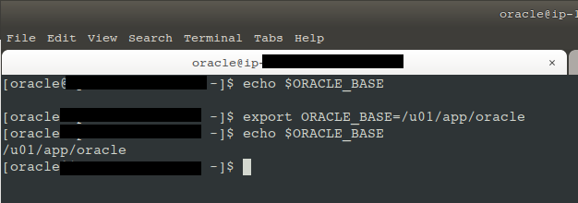
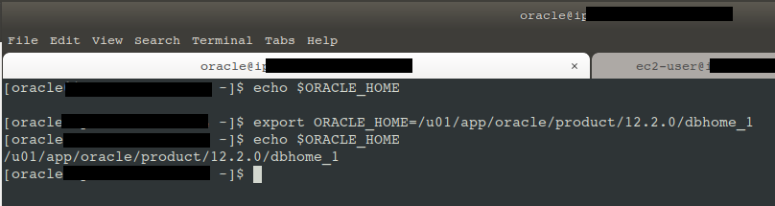
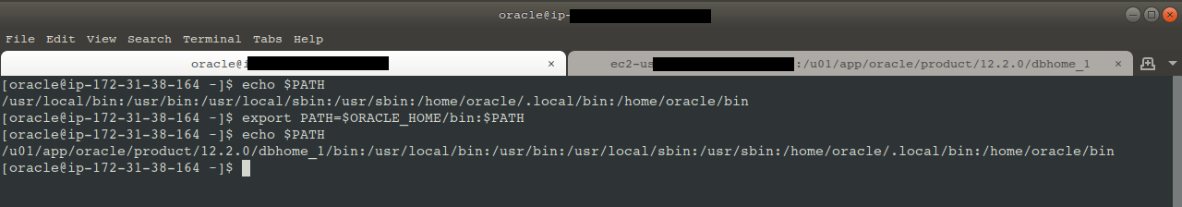
Preparacion para creacion database.
Configurando Oracle Base.
Configurando Oracle HOME.
Configuranco Path variable.

Slide 5
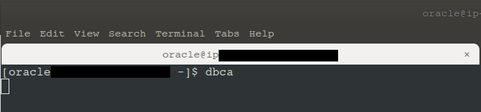
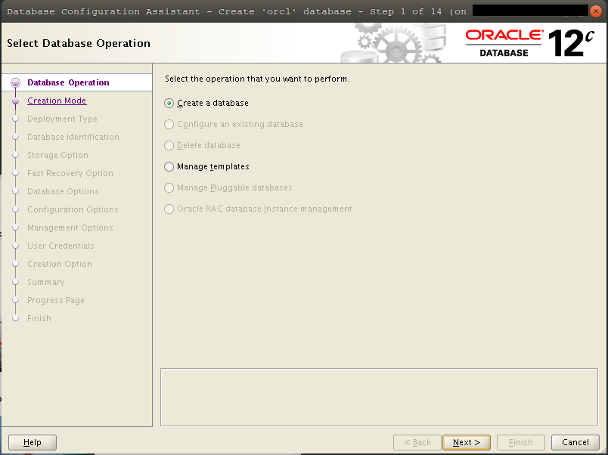
Empesando crear database con nombre “libprod”.
Esta basedatos se crea para entorno production.
Con esta basedatos va trabajar la app “Library”.

Slide 6
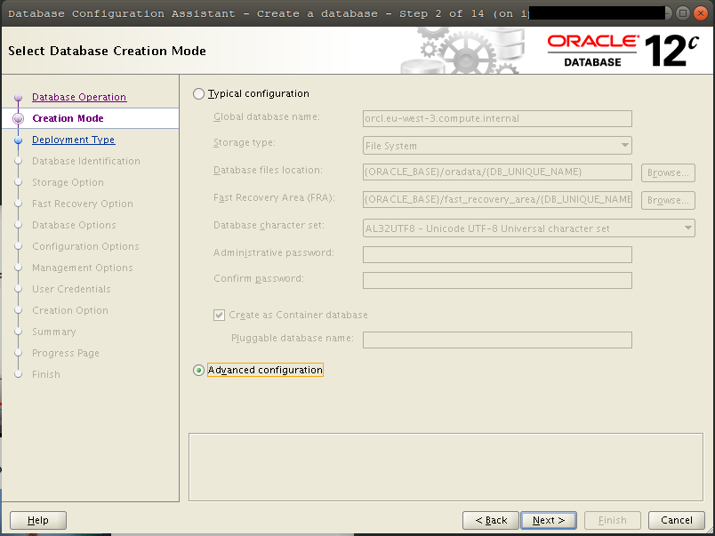
Eligo sdvanced configuration.

Slide 7
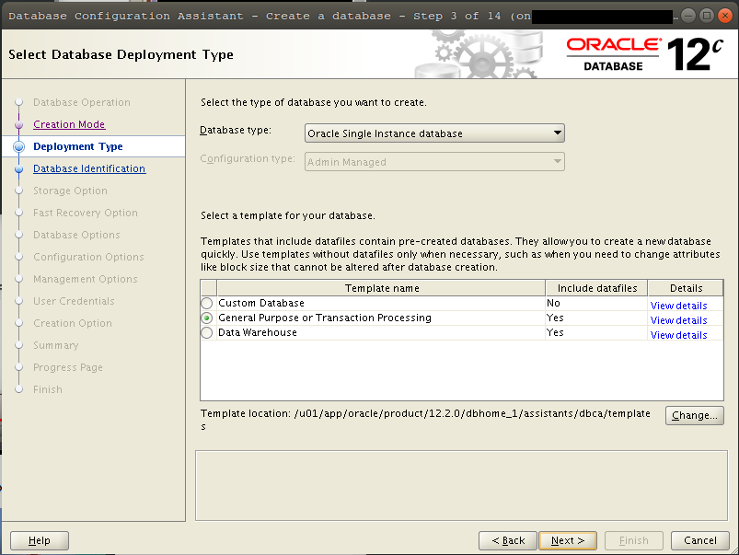
Seleccion database type.

Slide 8
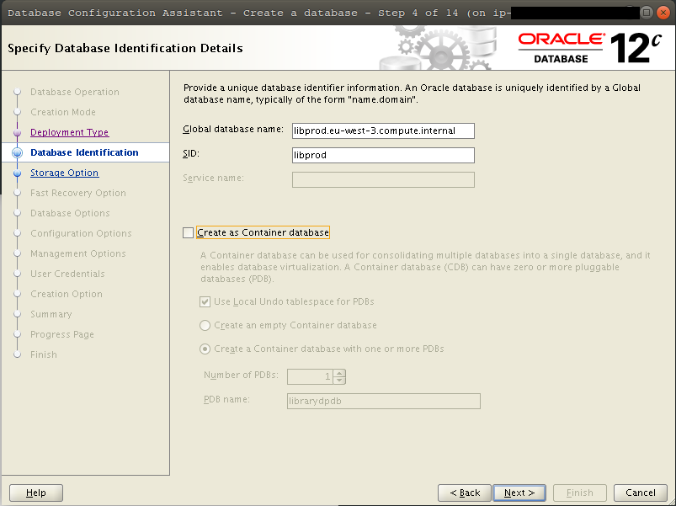
Asigno global database nombre.
Assigno database nombre.

Slide 9
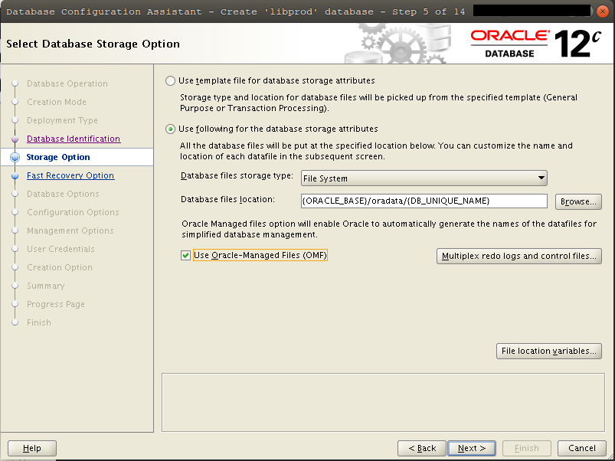
Asigno la ubicacion de database.

Slide 10
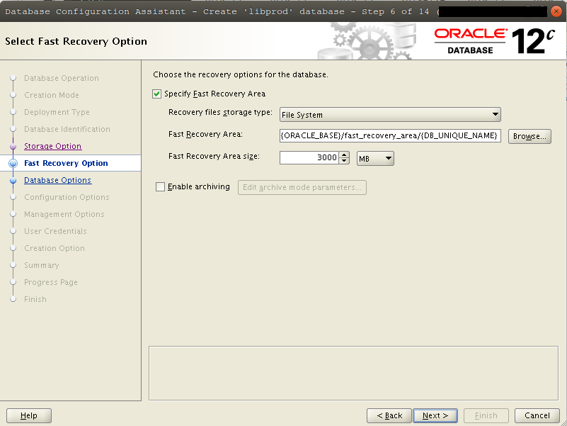
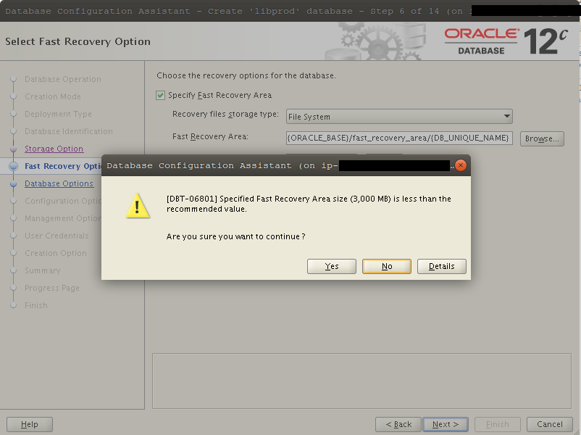
Asigno fast recovery ubication.
Asigno value 3GIB. No asigno mas value por razon que me falta espacio. Espacio se puede aumentar sin problema pero se sube el valor de alquilar server en AWS.
Salta aviso de que 3GIB de recovery area es por de bajo de tamano recomendado.

Slide 11
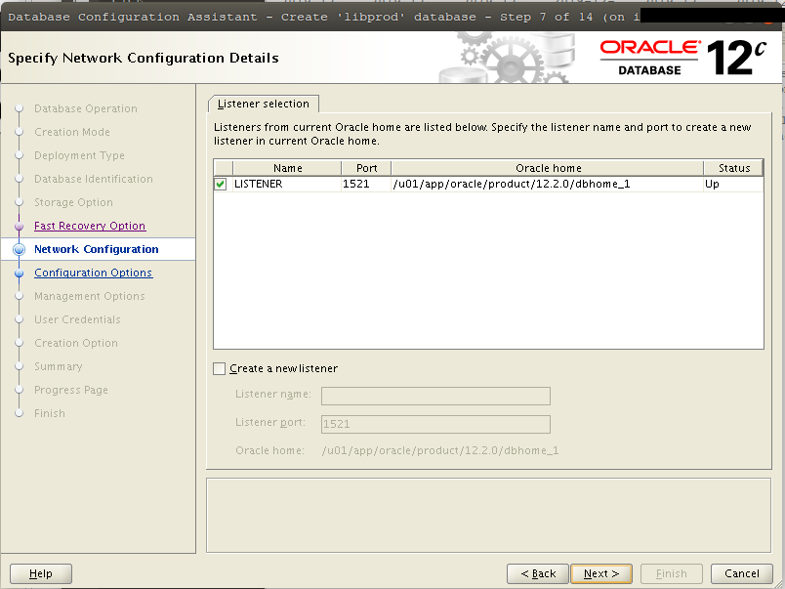
Configurando Listener.

Slide 12
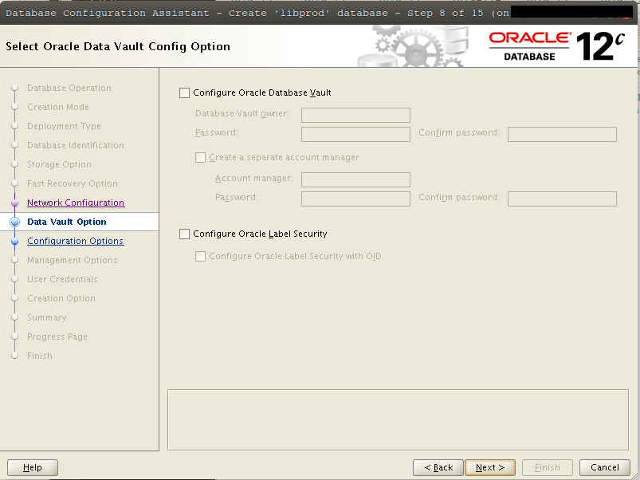
Configurando Oracle Data Value.

Slide 13
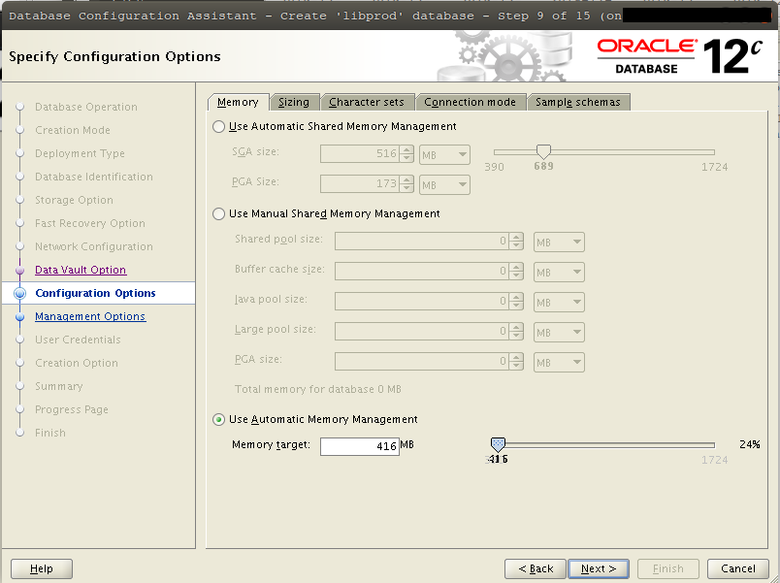
Configurando Automatic Memory Mangment.
A esta configuracion assigno value 416MB.
Mas tamano no podido assignar por razon de falta memory en server.
Es posible aumentar la capasidad de memory pero se va subir mucho el precio de alquile server en AWS.

Slide 14
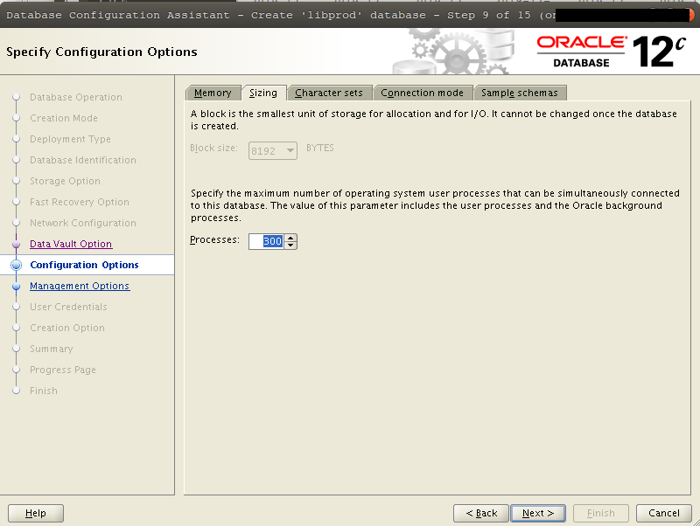
Configuracion por defecto.

Slide 15
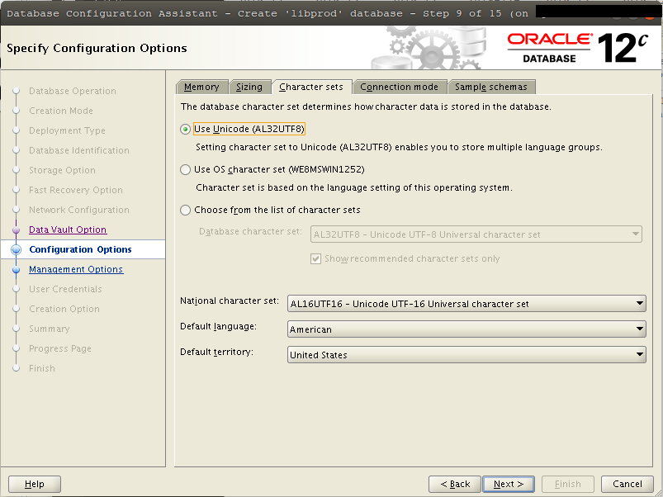
Configuracion por defecto.

Slide 16
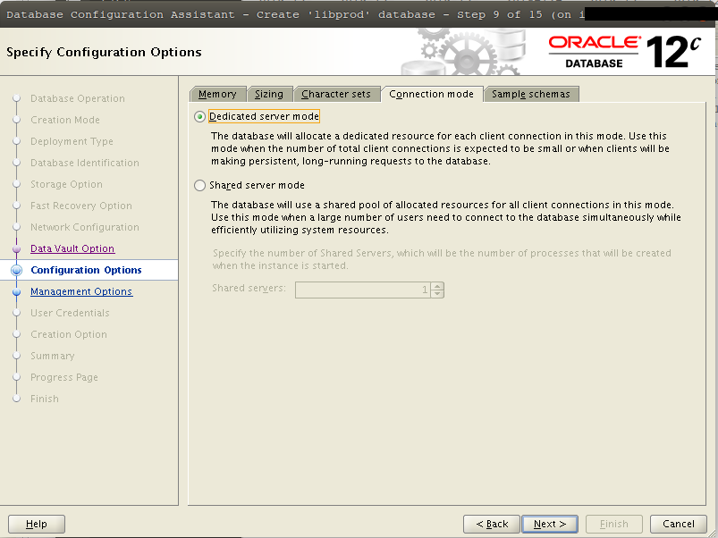
Configuracion por defecto.

Slide 17
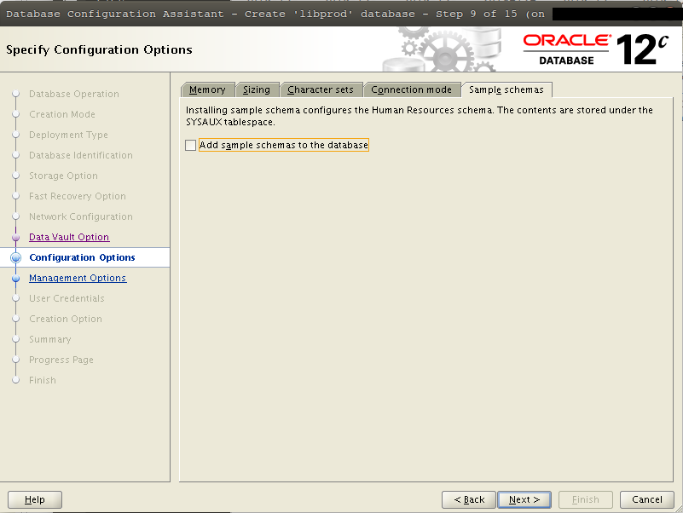
Configuracion por defecto.

Slide 18
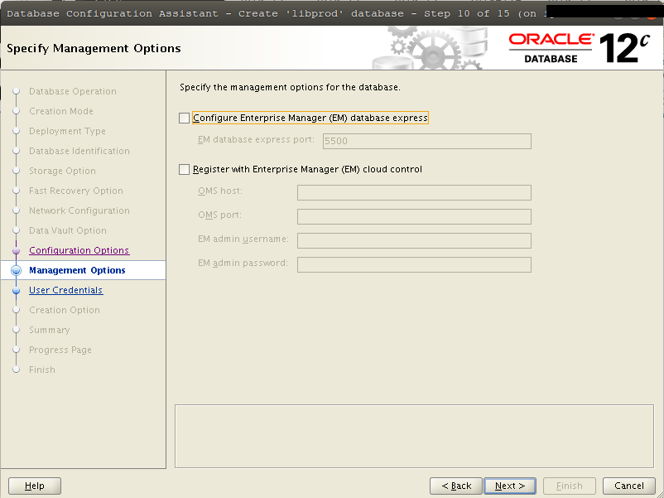
Configuracion de Enteerprise Manager.

Slide 19
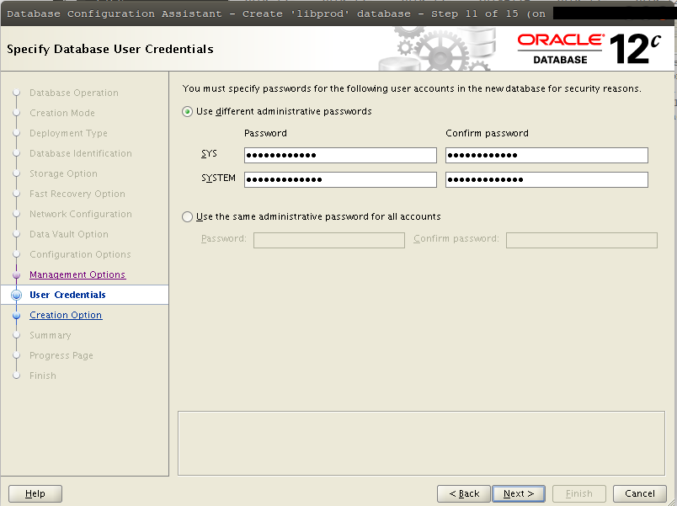
Configurando contrasenas.
Contrasena de SYS y SYSTEM user van estar en fichero que se va llamar “Usuarios_Contrasenas_Servers”

Slide 20
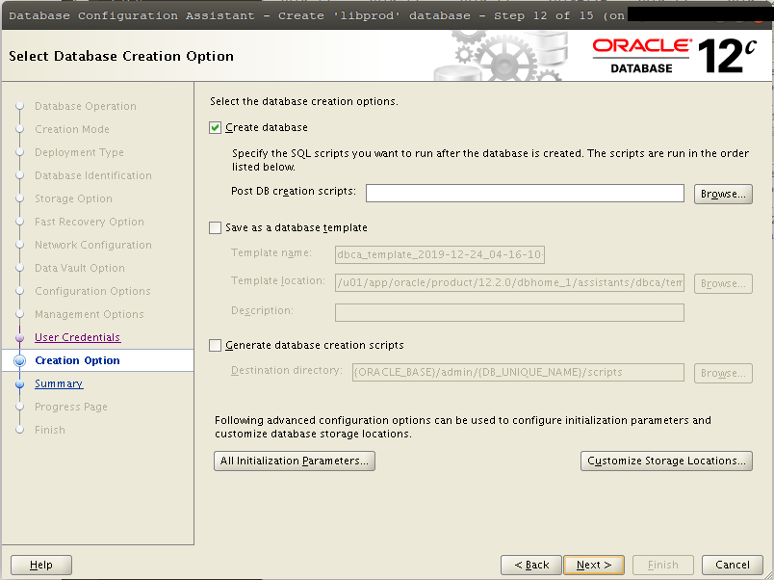
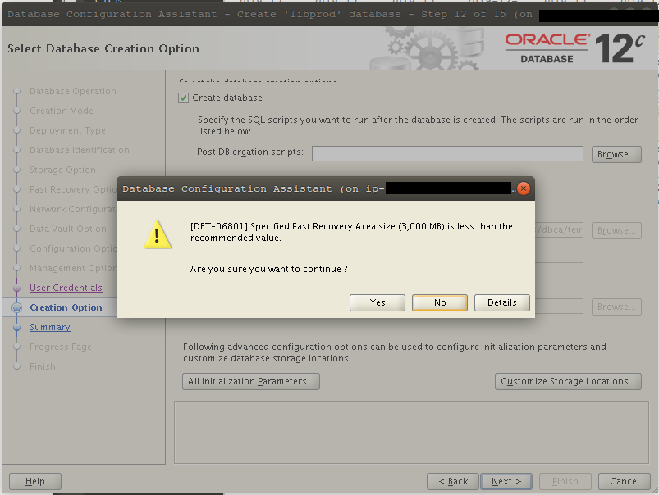
Configurando la forma de creacion de database.
Salta aviso de fast recovery area.

Slide 21
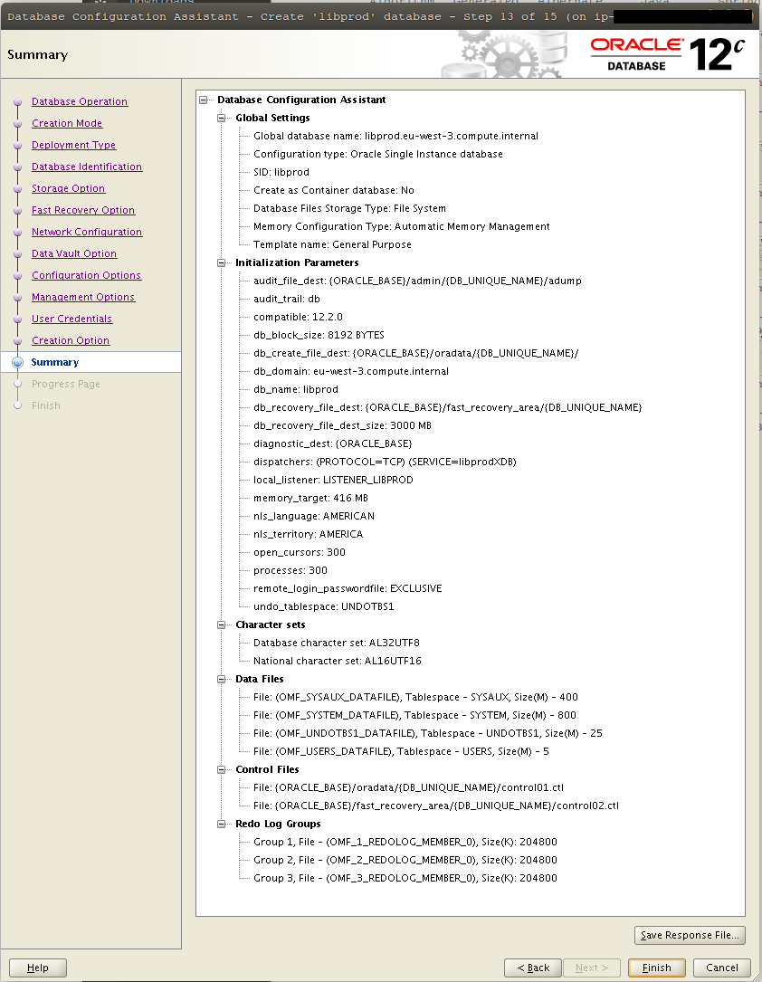
Revisando la cofiguracion de database “libprod”.

Slide 22
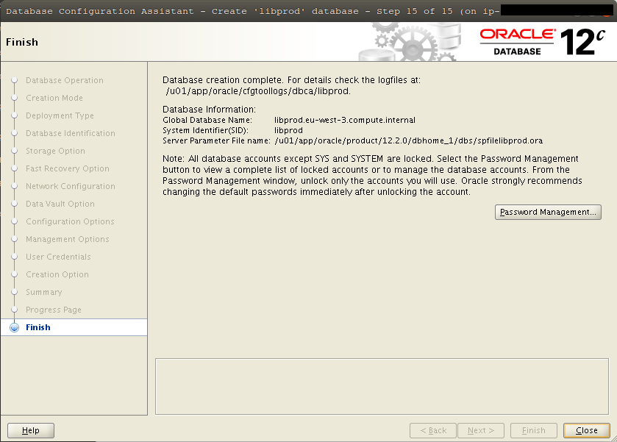
Se finaliza creacion de basedatos “libprod”.

Slide 23
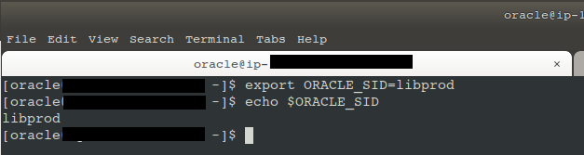
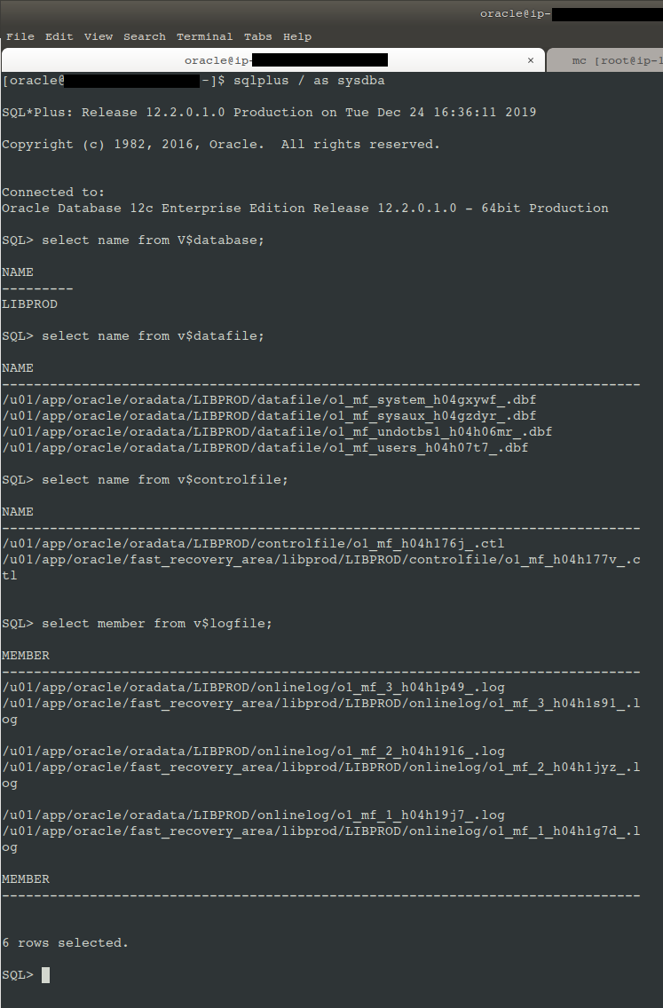
Comprobando basedatos “libtest”.

